Slide 1
从一道综合题看解析几何运算合理性
朝阳区线上课堂·高二年级数学
北京市第八十中学 贾应红

Slide 2
高二 数学学科 拓展资源1
从一道综合题看解析几何运算合理性
解析几何的本质特征是几何问题代数化
解析几何的基本方法是解析法
解析法的核心是代数运算

Slide 6
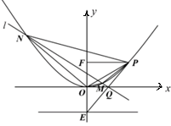

Slide 15
小结：
图形
条件
结论
结构
代数化
特征

Slide 16
谢谢您的观看
北京市朝阳区教育研究中心 制作

